Slide 1


Прогресс, экономика данных и развитие искусственного интеллекта
Часовских Виктор Петрович
Профессор, доктор технических наук
Уральского государственного экономического университета
E-mail: u2007u@ya.ru
Мой сайт: http://vikchas.ru
Презентация на моём сайте

Slide 2
ПРОГРЕСС
Прогресс: буквально — «движение вперед».
Выделяют, изучают и развивают социальный прогресс, политический, материальный, культурный, научный, технологический, научно-технический прогресс и т.д. и т.п.
Моя лекция посвящена в основном технологическому, научно-техническому прогрессу и частично социальному.
2

Slide 3
Прошло чуть менее четверти XXI века и за это время свершилось несколько технологических прорывов.
Наибольшее развитие происходит в информационной сфере (IT), появились: Интернет, социальные сети, беспилотные летательные аппараты (направление БЛА), мобильный интернет, виртуальная и дополненная реальность, искусственный интеллект, электрические и беспилотные автомобили, искусственные органы и протезирование. Сфере IT я уделю наибольшее внимание.
3

Slide 4
В 2011 году немецкое правительство решило применить новые цифровые инновации для развития обрабатывающей промышленности Германии. Был инициализирован проект Индустрия 4.0. Проект был принят в рамках плана «Хай-тек стратегия 2020». Стала очевидной промышленная революционность предложенных цифровых инноваций. Термин был популяризирован в 2016 году Клаусом Швабом изданием книг «Четвертая промышленная революция» и «Технологии Четвертой промышленной революции».
28 июля 2017 года Правительством Российской Федерации была утверждена программа «Цифровая экономика Российской Федерации» и определены сквозные технологии, включающие большие данные и искусственный интеллект.
4

Slide 5
В нашей стране была принята «Национальная стратегия развития искусственного интеллекта на период до 2030 года», утвержденная Указом Президента Российской Федерации от 10 октября 2019.
Министерство экономического развития РФ определило описание передовых направлений развития сферы искусственного интеллекта и важнейшие понятия.
В нашей стране приоритетные направления научно-технологического развития и важнейшие наукоемкие технологии определены до 2030 года Указом Президента Российской Федерации от 18 июня 2024 г. № 529 «Об утверждении приоритетных направлений научно-технологического развития и перечня важнейших наукоемких технологий.» В сфере IT определены приоритетные направления научно-технологического развития (всего 7):
4. Безопасность получения, хранения, передачи и обработки информации.
5. Интеллектуальные транспортные и телекоммуникационные системы, включая автономные транспортные средства.
5

Slide 6
В Перечне важнейших наукоемких технологий определено (всего 28):
Критические технологии
13. Технологии создания доверенного и защищенного системного и прикладного программного обеспечения, в том числе для управления социальными и экономически значимыми системами.
Сквозные технологии
25. Технологии искусственного интеллекта в отраслях экономики, социальной сферы (включая сферу общественной безопасности) и в органах публичной власти.
Технологии критические – имеют системное значение для решения важных социально-экономических задач и обеспечения обороны и безопасности государства.
Сквозные технологии – перспективные технологии межотраслевого назначения, обеспечивающие создание инновационных продуктов и сервисов и оказывающие существенное влияние на развитие экономики, радикально меняя существующие рынки и (или) способствуя формированию новых рынков.
6

Slide 7
Министерство экономического развития РФ определило описание передовых направлений развития сферы ИИ и важнейшие понятия.
Искусственный интеллект для промышленности
Искусственный интеллект для медицины
Биометрические технологии искусственного интеллекта
Искусственный интеллект для оптимизации управленческих решений в целях снижения углеродного следа
Анализ естественного языка методами искусственного интеллекта
Искусственный интеллект для решения задач развития ТЭК и энергетики
7

Slide 8
Искусственный интеллект для «Умного города» и транспорта
Искусственный интеллект для робототехники и управления беспилотными системами
Искусственный интеллект в сельском хозяйстве и производстве продуктов питания
Межотраслевые технологии искусственного интеллекта и искусственный интеллект для иных приоритетных отраслей экономики и социальной сферы
Искусственный интеллект для обеспечения кибербезопасности
8

Slide 9
Дополнительно Национальная программа «Цифровая экономика РФ» относит к сквозным цифровым технологиям следующие:
1.Большие данные.
2.Искусственный интеллект.
3.Система распределённого реестра (блокчейн).
4.Квантовые технологии.
5.Новые производственные технологии.
6.Промышленный интернет.
7.Робототехника.
8.Сенсорика.
9.Беспроводная связь.
10.Виртуальная реальность.
9

Slide 10
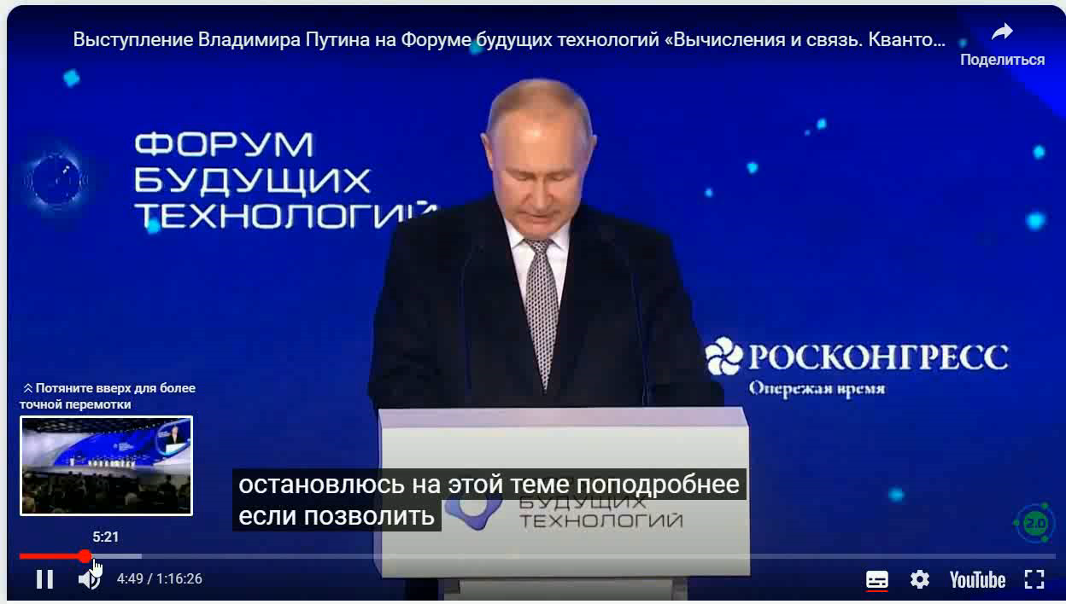
Президент РФ Владимир Владимирович Путин о больших данных
13.07.2023
10

Slide 11
Президент России Владимир Владимирович Путин в ходе послания Федеральному собранию 29 февраля 2024 г. заявил, что на реализацию нового нацпроекта «Экономика данных» будет направлено не менее 700 млрд рублей в ближайшие шесть лет.
«Считаю, что к 2030 году нужно сформировать цифровые платформы во всех ключевых отраслях экономики и социальной сферы. Эти и другие комплексные задачи будут решать в рамках нового национального проекта «Экономика данных». Направим на его реализацию в предстоящие шесть лет не менее 700 млрд рублей», — заявил глава государства.
11

Slide 12
Ранее 13 июля 2023 года Президент РФ принял участие в пленарном заседании Форума будущих технологий «Вычисления и связь. Квантовый мир». Центральное событие посвящено обсуждению приоритетных задач в развитии технологий вычисления и передачи данных, их потенциала для роста экономики и повышения качества жизни людей.
Указания нашего Президента: «Наша принципиальная задача – перевести всю экономику, социальную сферу, органы власти, работу органов власти на качественно новые принципы работы, внедрить управление на новых данных – на основе больших данных. Всё, что связанно с данными, большими данными, принимает критически важное значение. Речь, по сути, идёт о системообразующей инфраструктуре для нашего дальнейшего развития, для будущего нашей экономики в целом.»
12

Slide 13
Как определило Правительство РФ Национальный проект «Экономика данных» рассчитан до 2030 года.
В проект «Экономика данных» включены следующие направления:
Цель проекта «Экономика данных» — перевести всю экономику, социальную сферу и органы власти на качественно новые принципы работы, внедрить управление на основе данных, выйти на новый уровень в логистике, телемедицине, онлайн-образовании и предоставлении госуслуг.
Проект вступит в действие 01.01.25 г.
Сбор данных.
Передача данных и развитие систем связи.
Хранение данных.
Безопасность данных.
Стандарты и протоколы работы с данными.
Обработка и анализ данных, репозитории открытого кода.
13

Slide 14
Из приведенного высказывания о прогрессе в РФ до 2030 года (это наше будущее) наибольший интерес представляют больший данные (Big Data) и искусственный интеллект.
О больших данных написано много монографий и научных статей, остановлюсь только на том, что определило большие данные, можно ли от них отказаться, и как устранять проблемы больших данных.
Прогресс начала 20-го века, примерно 80 лет назад, создал электронную вычислительную машину (ЭВМ). Началось производство ЭВМ и внедрение их в сферы деятельности человека. Первый успех в банковском секторе и расчетах в интересах военного сектора производства и армии.
Началось массовое производство ЭВМ и массовое внедрение во все сферы деятельности человека.
14

Slide 15
Любая ЭВМ создает на выходе данные и все.
Применение ЭВМ понятно всем, и устранить данное достижение интеллекта человека нельзя.
По данным компании Gartner (исследовательская компания, которая специализируется на изучении рынка информационных технологий, США) в настоящее время в мире работает:
- персональных компьютеров более 2 миллиардов;
- мобильных устройств более 14 миллиардов, ожидается к 2025 году 18,22 миллиарда;
- общественно известных суперкомпьютеров около 1000;
- серверов, если считать по IР-адресам, для IPv4, полагая один сервер, один IP-адрес - 4,2 миллиарда.
Уже десятки миллиардов ЭВМ создают (оцените сами) сотни, или тысячи миллиардов данных.
Это конечно большие данные, ну и что?
15

Slide 16
В последнее время утверждается: микроэлектронные технологии заканчиваются, они достигли физических ограничений и будущий прогресс — это квантовые и фотонные машины. Современные технологии микроэлектроники это наноразмеры. Считалось, что предел 10 и 7 нанометров (условная цифра, означающая плотность размещения транзисторов; процессор, вмещающий всего 1 млн транзисторов будет работать гораздо медленней, чем тот, внутри которого находятся 10 млн транзисторов; в 10-нм процессоре Apple A11 Bionic содержится 4.3 млрд транзисторов, а в 7-нм Apple A13 Bionic — 8.5 млрд транзисторов), технология FinFET (полевой транзистор с плавником). Но появились новые структуры - так называемые Multi Bridge Channel FET, которые также имеют хорошие перспективы.
16

Slide 17
В 2021-м компания Samsung представила 3-нанометровый процессор и объявила о том, что в 2025 году она перейдет на 2 нанометра.
Что представляют собой современные микросхемы? Если мы возьмем 3-нанометровые технологии, то на один квадратный миллиметр приходится примерно 300 миллионов транзисторов (Из доклада президента РАН академика Г.Я. Красникова на заседании президиума ДВО РАН 20 августа 2024 г.). То есть на обычной микросхеме размером в несколько квадратных сантиметров уместятся несколько миллиардов транзисторов!» И там не только транзисторы, а еще конденсаторы, емкости, сопротивления.
17

Slide 18
«Мы считаем, что в 2035 году на одной микросхеме разместятся более трех триллионов транзисторов. Для иллюстрации я обычно привожу пример: в голове находятся 70 миллиардов нейронов, а здесь в одной микросхеме - 3 триллиона транзисторов. По-разному можно оценивать, сколькими транзисторами можно моделировать нейрон, но это открывает большие возможности перед искусственным интеллектом, в основе которого - цифровая модель нейронов», - констатировал Г. Красников.
Мои замечания: мы нейрон головного мозга моделируем в цифровой форме, а в головном мозге все процессы образуют аналого – цифровую составляющую. Сравнение трех триллионов транзисторов и 70 миллиардов нейронов не корректно. Нейрон головного мозга и транзистор микросхемы не одно и тоже.
18

Slide 19
За последние 30 лет производительность компьютеров выросла в миллиард раз. То есть если раньше какая-то задача на компьютере решалась 10 лет, то сейчас этот процесс занимает доли секунды. Специалисты видят, что, наконец, пошли значимые (будущие ИИ) исследования по обработке больших баз данных, и все заговорили об искусственном интеллекте. На самом деле, как считает глава РАН, пока еще прорыва нет, но мы уже живем «в ожидании бума».
Мои замечания: квантовые и фотонные вычислительные машины эффективны, где мало данных, но много вычислений, большие данные они не обрабатывают, это новое дополнение к традиционной ЭВМ.
19

Slide 20
В настоящее время использование больших данных не имеет законченных технологий сбора данных, хранения данных, обработки и анализа данных.
Существует множество источников больших данных, не предназначенных для точного статистического анализа — опросы в интернете, просмотры страниц в Контакте, Твиттере, Википедии, Google Trends, анализ частотности хештегов (Хештеги — метки в публикации) и др. Непонятная корреляция и запутанная причинно-следственная связь часто ставят в тупик начинающих обработчиков больших данных. В результате появляются модели, безупречные с точки зрения математики и совершенно не жизнеспособные в реальности.
20

Slide 21
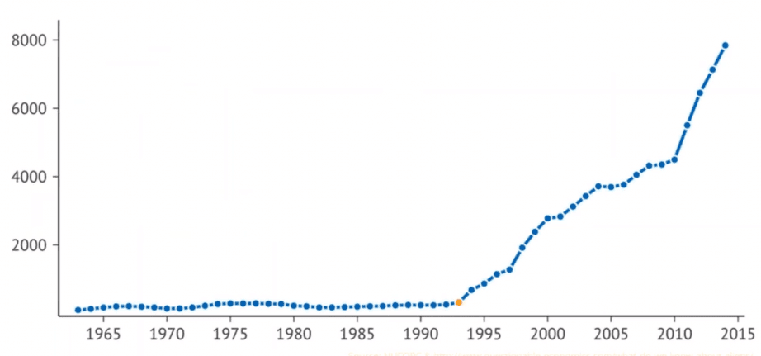
Например: существует центр по учету НЛО, его база больших данных, в качестве отчета публикуется график появления НЛО. Учет ведётся с 1963 года
21

Slide 22
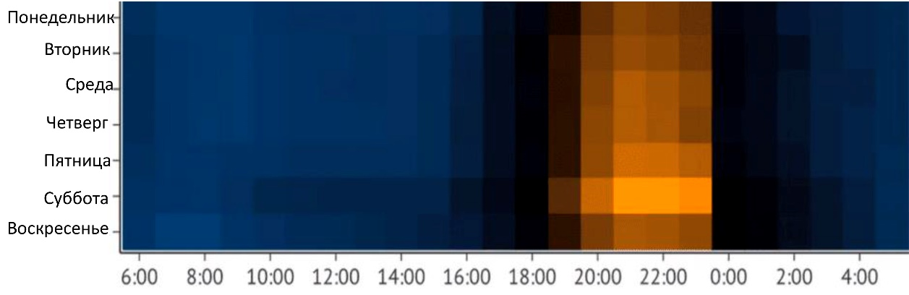
Число зарегистрированных случаев из базы данных Национального центра отчетности по НЛО в течение многих лет оставалось примерно на одном уровне, однако в 1993 году произошел резкий скачок. Реальная же причина заключалась в том, что в сентябре 1993 года вышел первый эпизод «Секретных материалов» (на пике его посмотрели более 25 млн человек).
Интерес представляют данные, которые показывают частоту наблюдений НЛО в зависимости от времени суток и дня недели (желто-оранжевым окрашена наибольшая частота случаев наблюдения)
Можно сделать вывод - пришельцы чаще высаживаются на Землю в выходные, потому что в остальное время они ходят на работу.
Этот реальный пример показывает большую сложность использования больших данных в реальных задачах и особенно, если это альтернативы для принятия решений ИИ.
22

Slide 23
Одна из самых больших проблем, связанных с проектами по работе с большими данными, сводится к успешному использованию полученной информации.
Многие приложения и системы собирают данные, но организациям часто сложно понять, что является ценным, и, исходя из этого, эффективно применять эту информацию.
Алгоритмы аналитики и приложения ИИ, основанные на больших данных, могут давать плохие результаты, когда в системах больших данных возникают проблемы с качеством данных.
Эти проблемы очень сложно аудировать и выявлять, поскольку группы управления данными и аналитики пытаются получить все больше и больше разных типов данных. Увеличение объёма данных приводит к появлению термина Big Data. В научной литературе утверждается, что этот термин предложен редактором журнала Nature Клиффорд Линч в 2008 году.
Однако следует заметить, что данный термин появился в нашей стране в 50-ые годы прошлого века с началом формирования аэрокосмических баз данных снимков Земли (наша страна лидировала в аэрокосмических технологиях).
23

Slide 24
В 50-е годы прошлого века наша страна лидировала в
IT-технологиях.
Была создана ЭВМ, самая быстродействующая в Мире (академик Лебедев Сергей Алексеевич) ЭВМ МЭСМ и еще 15 типов новых ЭВМ.
Связь нового поколения в конце 50-х годов разработал академик Глушков В.М., сеть для всей страны ОГАС с использованием спутниковых и проводных каналов для этого он разработал лучший, для того времени, компьютер «Мир».
ОГАС это Российский Интернет, а МИР- персональный компьютер (выпущено порядка 300000 штук, патент купили американцы). Глушков В.М. разработал концепцию безбумажной технологии в управлении (монография издана в 1962 г.)
24

Slide 25
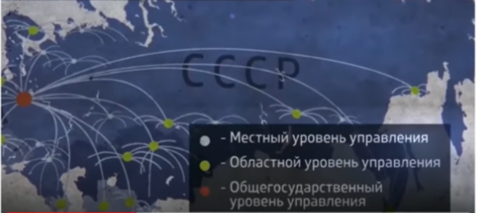
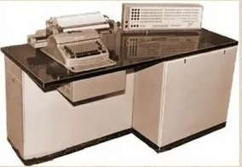
Предлагаемый вариант Интернет (Российский) и персональная ЭВМ для этой сети
25

Slide 26
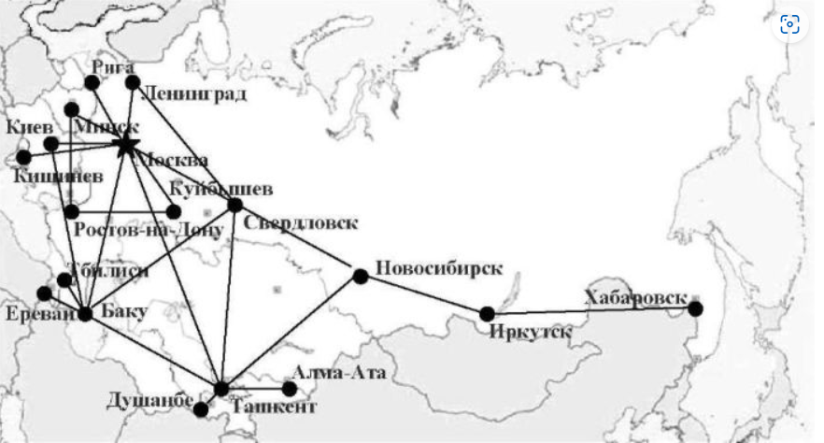
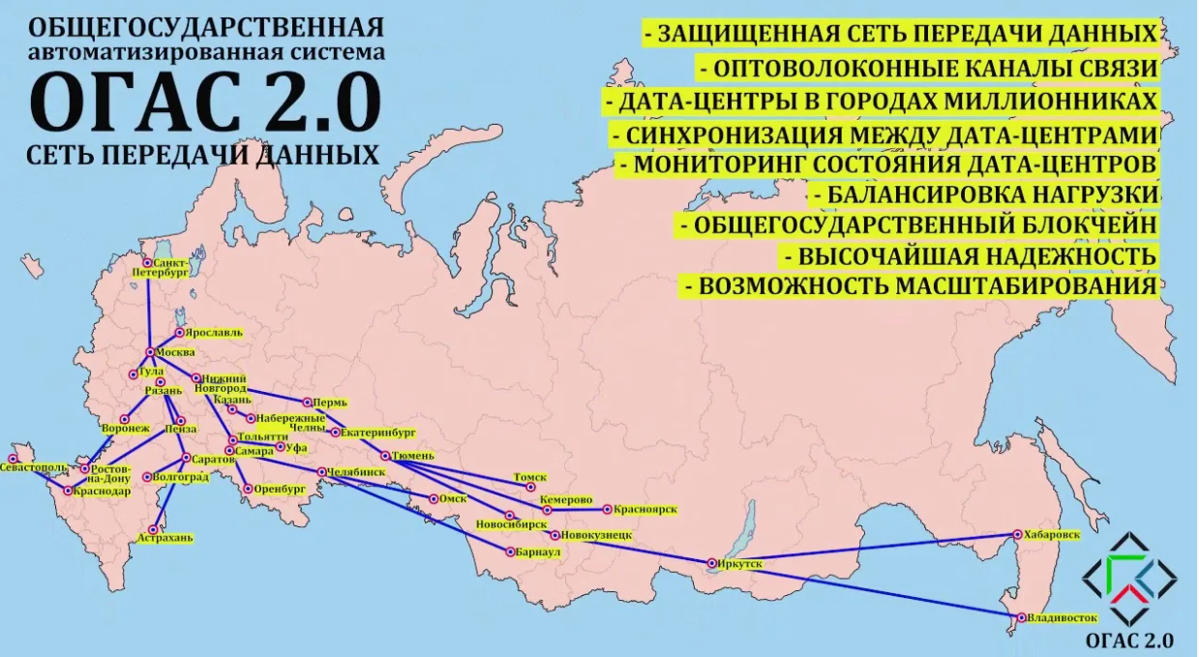
Проект 1980 года
Современный
проект сети
передачи данных 2024 г.
Современный
Big Data РФ
26

Slide 27
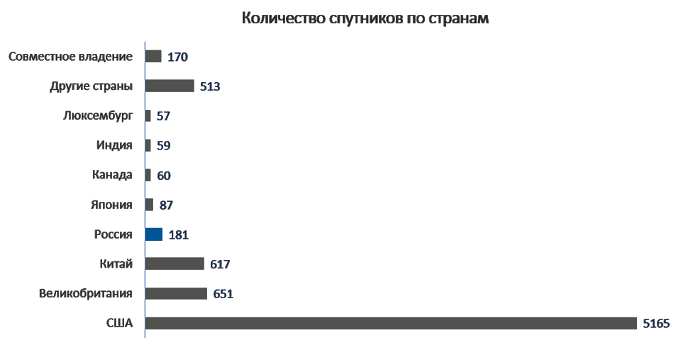
«В горизонте текущего десятилетия нужно обеспечить доступ к высокоскоростному интернету на всей территории России. Решим эту задачу в том числе за счет кратного наращивания нашей спутниковой группировки, направим на ее развитие 116 млрд руб.»,— заявил Владимир Путин во время послания Федеральному собранию 2024 г. Новая технология больших данных и ИИ.
27

Slide 28
Объем данных, которые созданы и хранятся на мировом уровне, продолжает расти с каждым днем. Ежедневно создается 2,5 эксабайта (1 эксабайт = миллиард гигабайт):
Большие данные не являются заменой традиционных методов, скорее их нужно использовать как вспомогательный инструмент.
В отличие от традиционных данных, большие данные не могут дать точный ответ на традиционно поставленный вопрос. Вместо этого они определяют те сферы, которые требуют более детального изучения для обнаружения проблемы.
Перед тем как начать работать с большими данными, нужно определиться с целями, которые нужно достичь, и в зависимости от этого определиться, какую именно информацию и в каком количестве нужно собрать. Чем глубже вы знаете область, из которой получены данные, тем точнее будет ваш прогноз и тем интереснее будут факты, которые вы найдете.
28

Slide 29
Эффективным средством изучения и преобразования больших данных выступает машинное обучение – базовая информационная технология.
Результатом работы машинного обучения является функция, которая аппроксимирует (восстанавливает) неизвестную зависимость в обрабатываемых данных.
Машинное обучение является не только математической, но и прикладной, инженерной дисциплиной. Практически ни одно исследование в области машинного обучения не обходится без последующего тестирования на реальных данных для проверки практической работоспособности разрабатываемого метода.
29

Slide 30
Основные задачи машинного обучения:
Регрессия. Предоставляет прогноз на основе выборки объектов с различными признаками.
Классификация. Выявляет категории объектов на основе имеющихся параметров.
Кластеризация. Разделяет данные на схожие категории по объединяющему признаку.
Идентификация. Отделяет данные с заданными параметрами от остального массива данных.
Прогнозирование. Работает с объемами данных за определенный период и предсказывает на основе анализа их значение через заданный период времени.
Извлечение новых свойств (в литературе называют знание). Исследует зависимости между рядом показателей одного и того же явления или события.
30

Slide 31
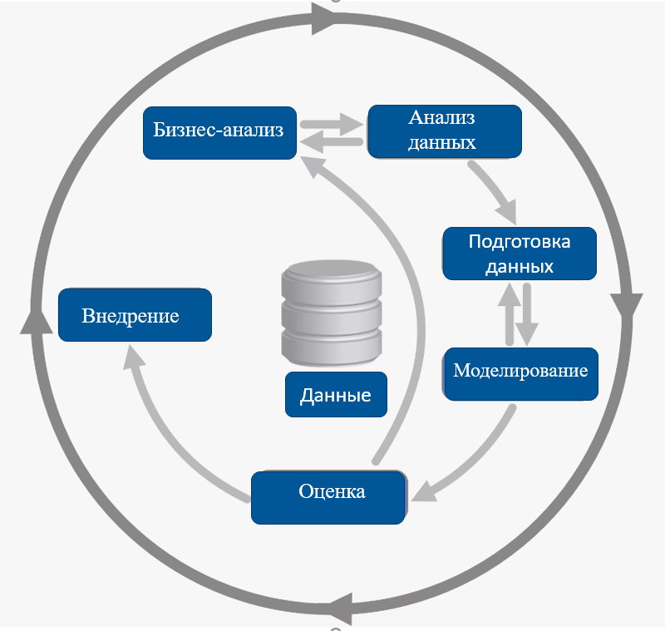
В виде рисунка машинное обучение в бизнесе можно представить следующим образом:
Машинное обучение обеспечивает инструменты для извлечения ценной информации из этих данных.
Алгоритмы машинного обучения определяют поступающие данные и выявляют связанные с ними закономерности, которые впоследствии преобразуются в ценные идеи и могут быть внедрены в бизнес-операции для автоматизации некоторых аспектов процесса принятия решений.
31

Slide 32
Искусственный интеллект — это сложное понятие, для которого не существует однозначного определения, однако он используется специалистами в различных областях: писателями, журналистами, в бизнесе и науке. Разные специалисты вкладывают свой смысл в это понятие.
В последнем издание фундаментального учебника Рассел, Норвинг «ИИ современный подход» (основной учебник университетов США, Европы, КНР) приведено 8 разных определений ИИ.
32

Slide 33
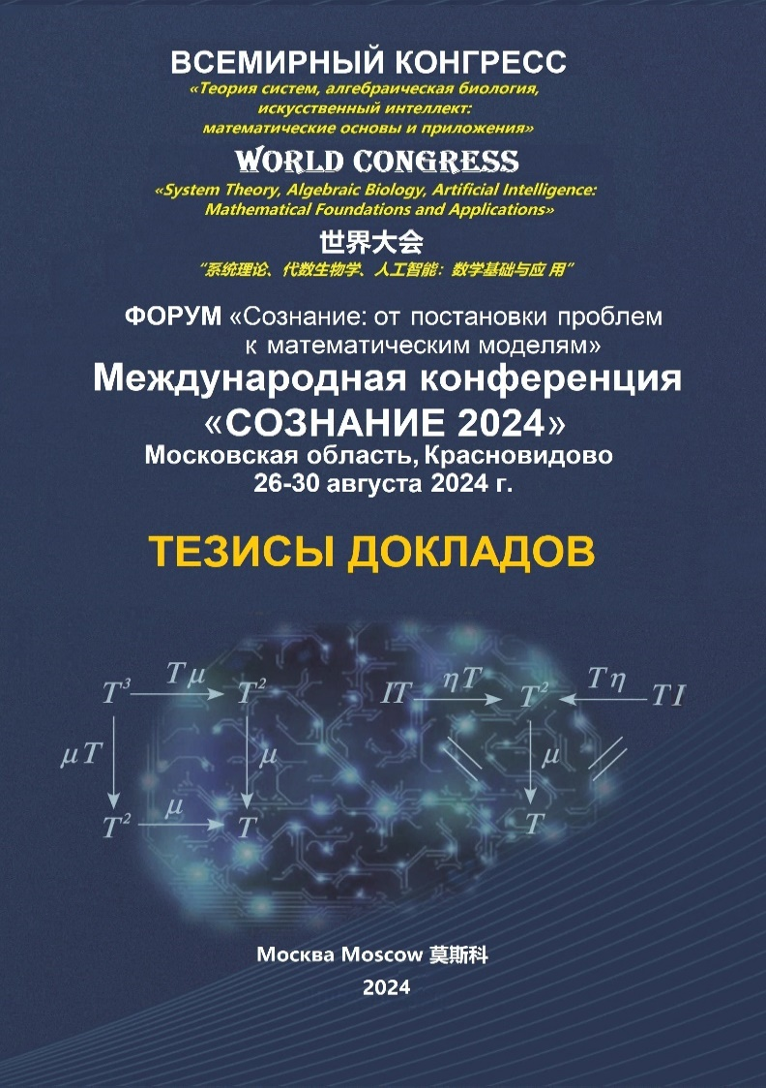
Участвовали выдающие учёные по ИИ, теории систем и алгебраической биологии.
Докладов - 114. В них приводились определения ИИ - 4 и естественного – 1. Это новые определения и они дополняют 8 из фундаментального учебника по ИИ.
С 26 по 30 августа 2024 г. В Москве прошел ВСЕМИРНЫЙ КОНГРЕС
по ИИ
«СОЗНАНИЕ 2024».
1. Искусственный интеллект — это инструмент целеисполнения.
2. Искусственный интеллект – это материальная система, которая обладает информацией и обрабатывает её.
3. Искусственный интеллект, в какой бы форме и на каком бы уровне развития он ни находился, предназначен для решения проблем, что является лишь второстепенной задачей для человеческого интеллекта.
4. Искусственный интеллект - упрощённая часть естественного
5.Интеллект человека - сознание, мышление, память и прогнозирование.
33

Slide 34
Приведу определения не математиков и IT, а философов
У Эммануила Канта интеллектуальный, интеллект - созерцание, рассудок и разум
У Георга Гегеля интеллект - созерцание, представление и мышление.
34

Slide 35
Является очевидным, что при определении понятия искусственного интеллекта следует отталкиваться от определения естественного интеллекта выдающимися философами, будем полагать что это способность мозга человека решать интеллектуальные (созерцание, представление и мышление) задачи путем приобретения запоминания и целенаправленного преобразования знаний, использования этих знаний для управления средой.
Будем полагать, интеллектуальная задача - задача, связанная с отысканием алгоритма решения задач некоторого класса.
Алгоритм - точное предписание (инструкция) о выполнении в определенной последовательности операций для решения любой задачи из некоторого класса задач.
Искусственный интеллект — это свойство искусственных систем решать интеллектуальные задачи, для которых отсутствует алгоритм решения.
(Сформулировал академик РАН Игорь Анатольевич Каляев, председатель Совета РАН по приоритетному направлению Стратегии научно-технологического развития России.
35

Slide 36
Компьютерные программы, которые сегодня относят к классу интеллектуальных, никакого отношения к ИИ не имеют, они образуют технологии ИИ.
Современные технологии ИИ образуют то, что принято называть «слабый искусственный интеллект.»
В настоящее время стало понятным, что будущее за
сильным искусственным интеллектом,
за технологиями которых пока еще нет.
36

Slide 37
Я не буду рассматривать историю возникновения и развития искусственного интеллекта, желающие могут посмотреть мою открытую лекцию по ссылке
https://www.usue.ru/novosti/kogda-pridet-komp-yuternyj-sverhrazum/?ysclid=m1f6romjrk511926922
Текущее состояние дел в ИИ на лето 2024 года можно охарактеризовать следующим образом.
Во-первых, с точки зрения адаптивности все существующие системы ИИ на основе любых известных подходов предполагают функционирование в ограниченном наборе задач и условий и не способны самообучаться функционированию в условиях существенно новых. То есть они являются программируемыми, хотя сложность их программирования заметно снизилась, а способность к обучению возросла.
37

Slide 38
Во-вторых, с точки зрения автономности систем ИИ все существующие системы не являются автономными и не могут полноценно функционировать без живого оператора, отвечающего за запуск и остановку, техобслуживание, целеполагание и определение режимов работы в зависимости от тех или иных условий или задач. То есть они остаются управляемыми. Особенно это очевидно в областях, характеризующихся высокими рисками или высокой априорной неопределенностью (даже робот-пылесос без помощи человека не проживет и пары дней в обычной квартире).
38

Slide 39
В-третьих, с точки зрения интегративности (возможность делать отдельные программные компоненты, совместимые с другими компонентами) современные системы ИИ являются не системами, обладающими интеллектом как таковым (даже ограниченным), а это:
    системы компьютерного зрения,
    распознавание в пространстве,
    распознавание целей,
    обработки естественного языка,
    анализа данных (машинного обучения),
    обработки символьной информации (рассуждений на основе знаний) и т.д.
Таким образом, системы интегративными не являются.
39

Slide 40
Проблема доверия к ИИ
Задачи, требующие решения:
Разработка объяснительных механизмов функционирования ИИ.
Разработка принципов распределения ответственности за принимаемые решения в социотехнических системах, объединяющих в едином контуре управления ЕИ и ИИ.
Разработка методов формирования и представления знаний в форме онтологий (обнаружить новые факты, выявить скрытые взаимосвязи между элементами), однозначно понимаемых ЕИ и ИИ.
Разработка мультимодельных интерфейсов общения ЕИ и ИИ (в том числе не имеющих точных сенсорных интерпретаций, например, эмоциональных, интуитивных, нравственных, эстетических и т.п.)
40

Slide 41
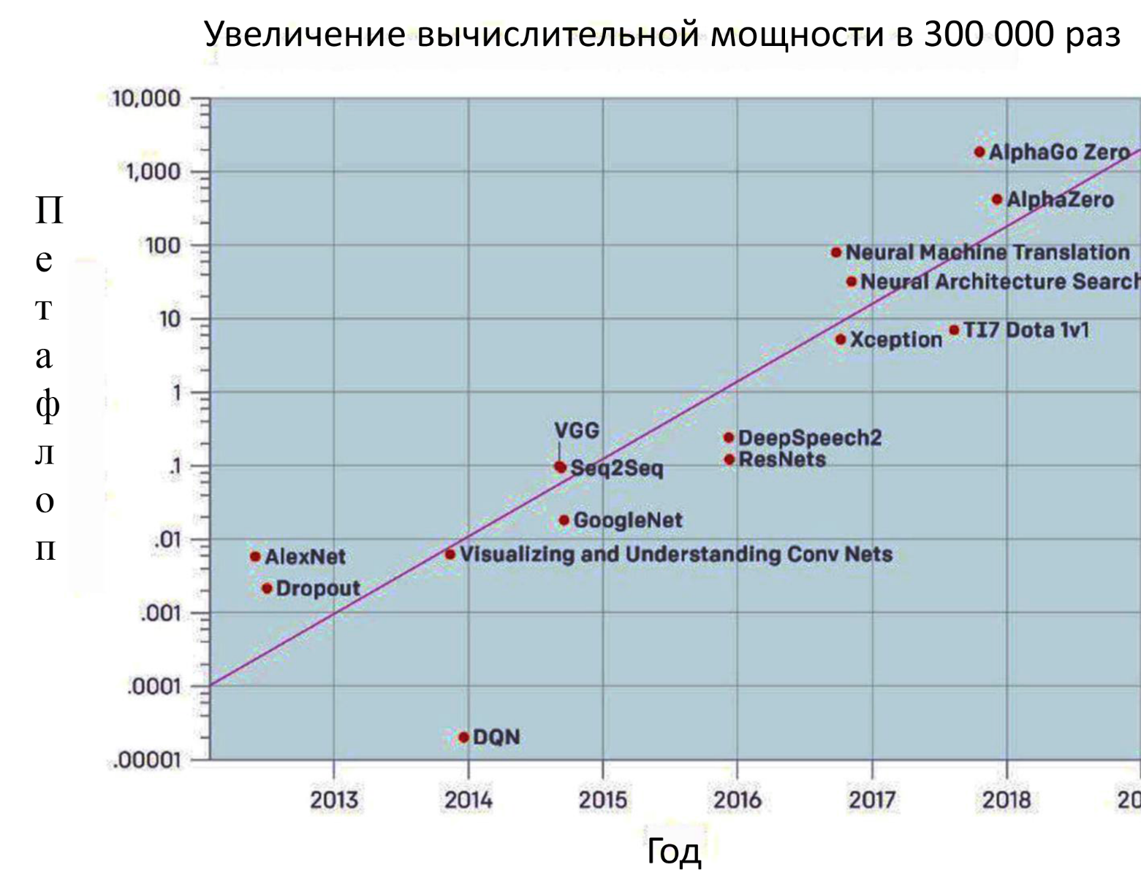
Все достижения ИИ связаны с быстродействием ЭВМ
41

Slide 42
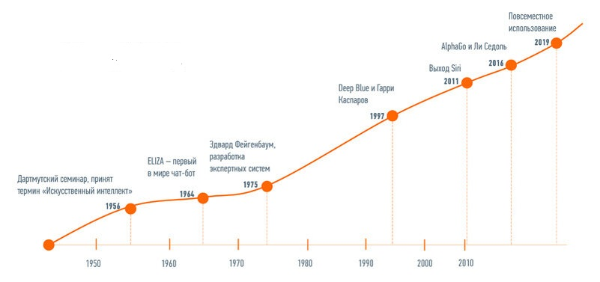
Развитие ИИ
42

Slide 43
Прогресс ИИ на 2024 год
Генеративный ИИ: самая разрушительная тенденция десятилетия
BYOAI & Теневые AI (это новая тенденция на рабочем месте, когда сотрудники приносят на работу свои собственные инструменты и приложения ИИ)
ИИ с открытым исходным кодом
Политика риска галлюцинаций ИИ (ложные результаты, которые выглядят так, как будто они могут быть правдой. Эти ложные выводы известны как галлюцинации.)
Кодирование ИИ (использовать помощников ИИ для написания кода)
Управление доверием, рисками и безопасностью в моделях ИИ
Интеллектуальные приложения и ИИ для персонализации
43

Slide 44
8. Квантовый ИИ
9. Законодательство об ИИ
10. Этический ИИ
11. Работа с ИИ
12. Онлайн-поиск на базе ИИ
13. ИИ в обслуживании клиентов
Создавая ИИ следует предполагать, что есть понимание, что такое головной мозг человека, как он устроен и как он функционирует.
Каковы шансы в этом?
44

Slide 45
Каково мнение крупнейшего, всемирно известного нейрохирурга академика Александра Николаевича Коновалова, ему 91 год.
Золотую медаль Герой Труда России под №1 получил Александр Николаевич.
На счету Коновалова 16 тысяч операций на мозге. Самых сложных. В том числе и таких, которые раньше никто и нигде не проводил.
Лауреат премии Нейрохирургического Общества Уолтера Э. Дэнди (признан лучшим нейрохирургом в Мире).
45

Slide 46
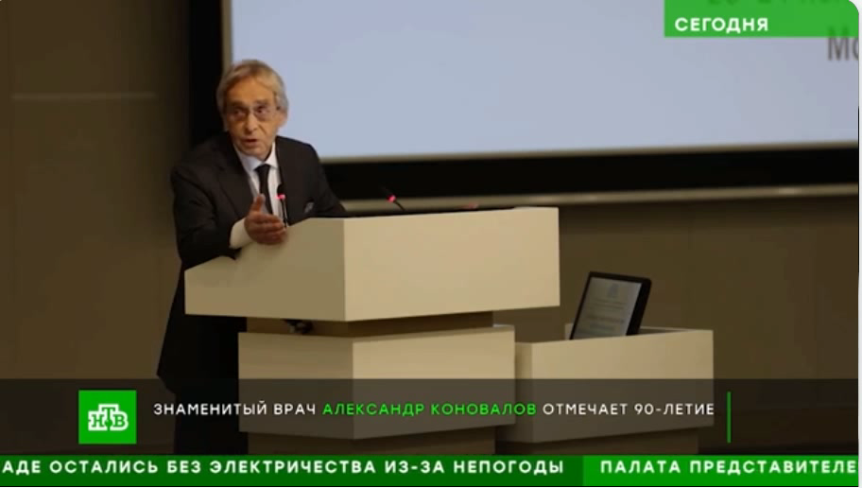
46

Slide 47
И, наконец, наша современность. Что такое большие языковые модели (large language models - LLM)
Языковые модели - системы, алгоритмы, которые присваивают вероятности последовательностям текста. Получив исходный текст, они используют эти вероятности для создания нового текста.
Большие языковые модели (LLM) - такие как системы GPT, представляют собой языковые модели, использующие гигантские искусственные нейронные сети.
GPT (Generative Pretrained Transformer) - генеративный пред обученный трансформер - архитектура глубоких нейронных сетей, предназначенная для обработки последовательностей, которая чаще всего используется в больших языковых моделях.
47

Slide 48
Чтобы представить себе, что такое гигантская искусственная нейронная сеть, можно посмотреть на эволюцию размерности и числа параметров, которые существуют у современных больших языковых моделей.
Параметры, в данном случае это веса в искусственной нейронной сети контактов между элементами, настраиваются путем обучения.
Большие языковые модели, которые используются для генерации текста, становятся все более похожи на человеческий язык. И поэтому многие люди, и здесь даже среди специалистов нет консенсуса, и многие специалисты говорят, что видят в этих системах уже проблески человекоподобного интеллекта, а некоторые считают и сознание.
48

Slide 49
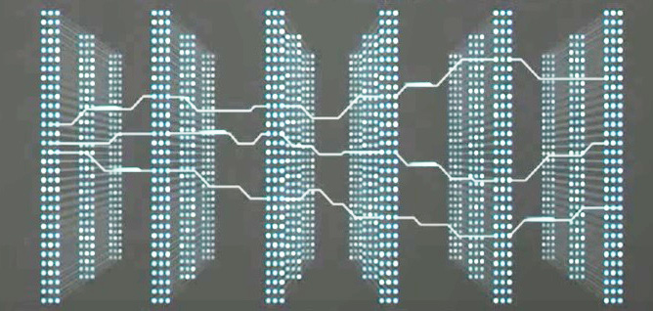
ГЛУБОКОЕ ОБУЧЕНИЕ (DEEP LEARN I NG)
GPT-3
17.5 миллиардов параметров
GPT- 4
1.76 триллиона параметров
WuDao 2.0
1,76 триллиона параметров
GPT-5
17,5 триллиона параметров
49

Slide 50
В последние месяцы эта проблема становится еще актуальнее в связи с появлением мультимодальных больших языковых моделей, которые добавляют к языку обработку изображений и звука, а иногда и управление физическим или виртуальным телом.
Поскольку человеческое сознание по своей природе мультимодально (смешанное, комбинированное) и связано с активными действиями, эти расширенные системы больших языковых моделей более перспективны в качестве кандидатов на возможное человеческое сознание. Как на это смотреть?
50

Slide 51
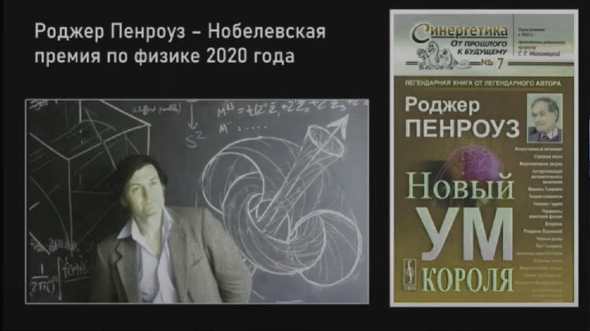
Роджер Пенроуз, лауреат Нобелевской премии по физике, услышав эту дискуссию, написал книгу, которую назвал «Новый ум короля».
Его главный тезис заключается в том, что проявление сознательной деятельности мозга могут быть объяснены в вычислительных терминах, а это значит, что модели, такие как компьютерные, в том числе искусственные нейронные сети, не могут обладать сознанием.
51

Slide 52
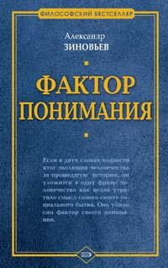

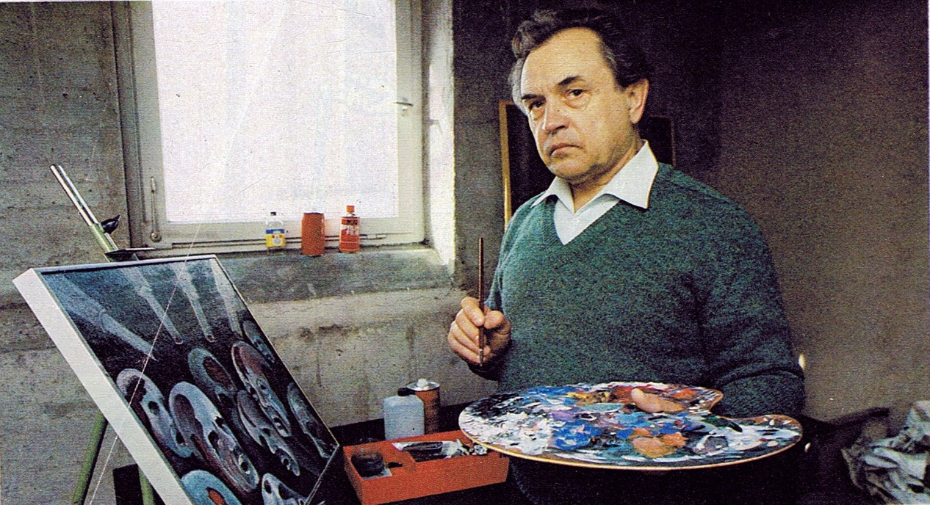
Зиновьев Александр Александрович
«Фактор понимания»
«Реальное будущее человечества представляется как господство высокотехнологичных, но примитивных существ, не имеющих ни малейшего понятия о том, как фактически устроены и функционируют фундаментальные законы природы и человеческого сознания».
52

Slide 53
Вывод
Проблема сильного искусственного интеллекта требует создания принципиально новых компьютерных технологий, которые в настоящее время находятся в зачаточном состоянии и в ближайшее время вряд ли смогут обеспечить революционный прорыв.
53

Slide 54
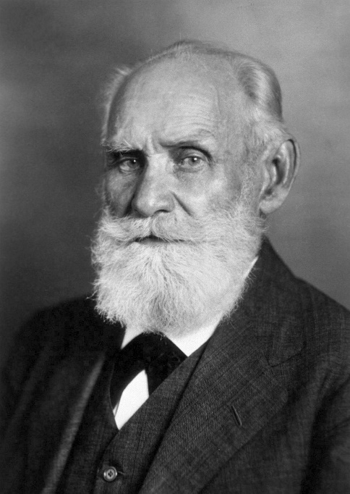
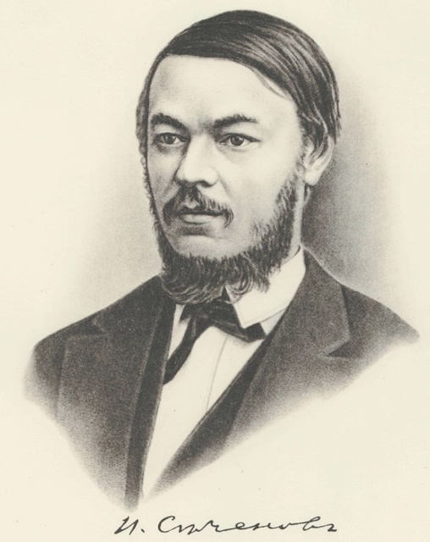
ФИЗИОЛОГИ И ИСКУСТВЕННЫЙ ИНТЕЛЛЕКТ
Гениальные опыты Сеченова Иван Михайлович (физиолог, книга «Рефлексы головного мозга», 1866 г.), Павлова Ивана Петровича (физиолог, Лауреат Нобелевской премии доказал, что вся совокупность физиологических рефлексов делиться на условные и безусловные – 1920 г.) по изучению рефлексов и головного мозга как интеллектуальную деятельность убедились в том, что существуют рефлексы головного мозга, то есть в головном мозге определенные структуры, которые могут тормозить какой-то рефлекс.
54

Slide 55
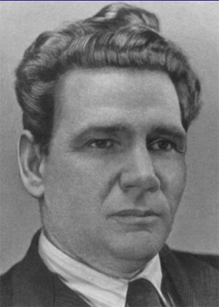
ФИЗИОЛОГИ И ИСКУСТВЕННЫЙ ИНТЕЛЛЕКТ
Это был большой переворот в умах физиологов, особенно после того как открылась возможность изучать процессы, которые происходят в головном мозге и которые могут быть связаны с интеллектуальной деятельностью.
Павлов И.П. сформулировал утверждение, что все-таки интеллектуальная деятельность свойственна исключительно человеку.
И наконец исследования Петра Кузьмича Анохина, вылились в формирование теории функциональных систем - модель, описывающую структуру поведения (1939 г.)
(1898-1974)
55

Slide 56
В целом теория функциональных систем является достаточно эффективной попыткой разносторонне и целостно представить поведенческий акт в совокупности физиологических механизмов, обеспечивающих поэтапное его развертывание от начального к конечному моменту.
56

Slide 57
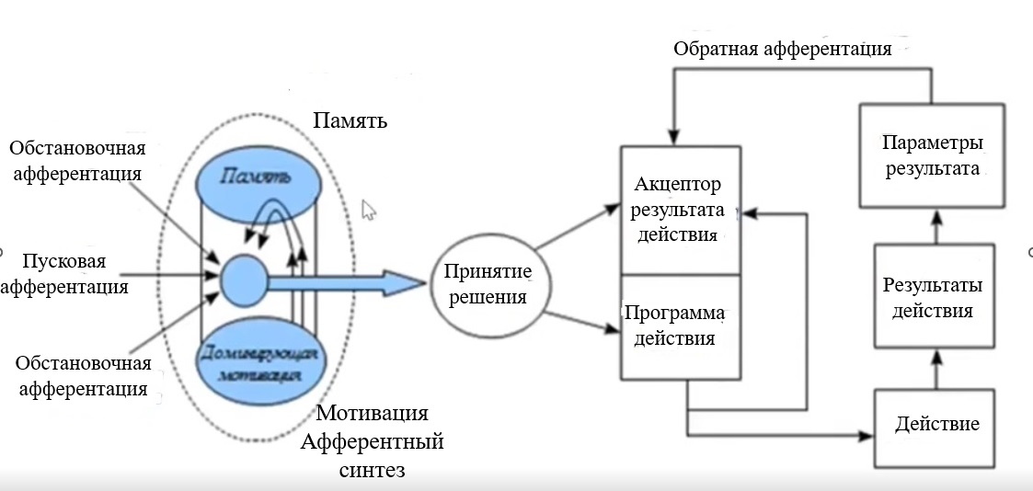
Модель функциональной системы Анохина П.К.
Под результатом системы П.К. Анохин понимал полезный приспособительный эффект во взаимодействии «организм - среда», достигаемый при реализации системы.
1.Фактор организующий функциональную систему - приспособительный результат.
2.Система всегда работает с обратной связью.
3.Результат всегда сравнивается с образом результата, который возникает в коре больших полушарий.
4.Образ (акцептор) результата действия - важнейшая составная часть любой функциональной системы
57

Slide 58
Искусственный интеллект
Память – БАЗА ДАННЫХ
Мотивация от пользователя
Ре-
зуль-
тат
Поль-зова-тель
Данные от рецепторов (датчики)
58

Slide 59
Искусственным интеллектом является только память или база данных, данные от рецепторов и датчиков, то есть это прошлое и настоящее.
То, что происходит в настоящий момент, сравнивается с тем, что было заложено в базе данных. В зависимости от того, какой пользователь какую задачу решает, какова роль мотивации пользователя, он получает определенный результат, который опять же поступает самому пользователю.
Имеется 2 блока: это собственно искусственный интеллект и пользователь, который использует искусственный интеллект в работе.
Пользователь формирует параметры будущего результата.
Пользователь оценивает полученные результаты, исходя из своих предпочтений, делает вывод, достигнут или не достигнут желаемый результат. И в зависимости от удовлетворенности результатом пользователь определяет изменения в своем алгоритме или изменения в базе данных.
59

Slide 60
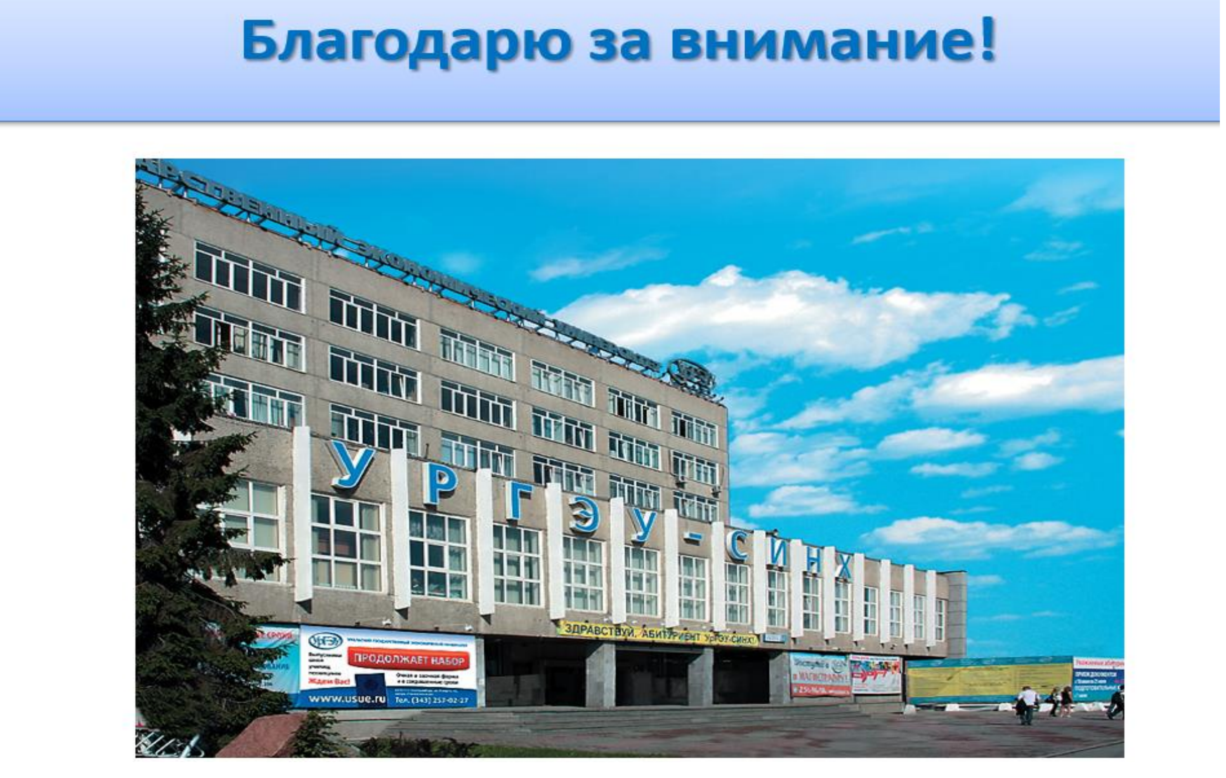
60

